Slide 1
Socket编程简介
陶磊(taolei@mail)

Slide 2
BSD socket
BSD：Berkeley Software Distribution，伯克利软件套件，是Unix的衍生系统
Socket: 套接字，一个通用的接口，来实现网络通讯。
Socket API: socket, bind, listen, accept, connect, send, recv, sendto, recvfrom, htonl, ntohl, htons, ntohs 等。
——Unix/Linux Socket
——Windows ：Winsock

Slide 3
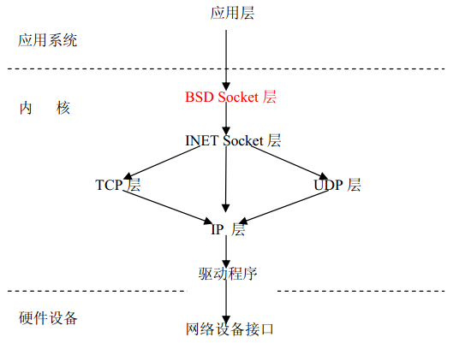
Unix/Linux Socket
Linux 网络协议栈
BSD socket 层是一个通用的接口，由专门用来处理BSD socket 的通用套接字管理软件来处理，它由INET socket层来支持；
INET socket层支持包括TCP/IP协议在内的internet 地址族。

Slide 4
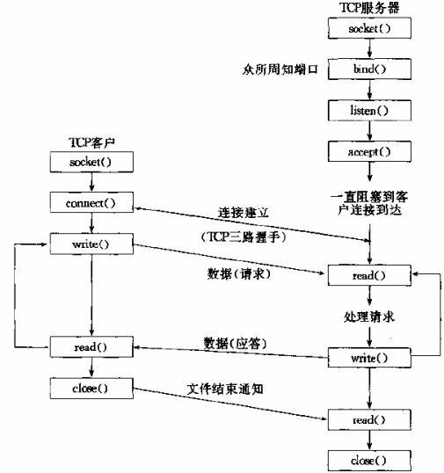
Socket系统调用过程
a. 基本TCP 客户-服务器流程

Slide 5
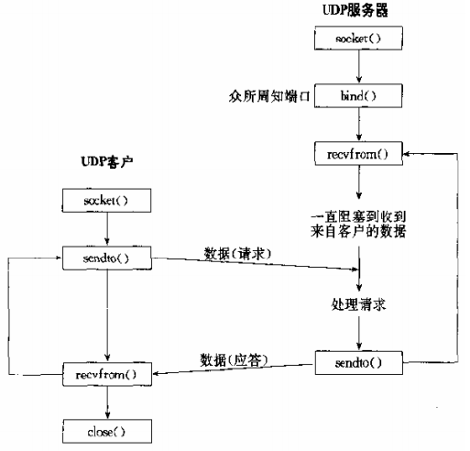
Socket系统调用过程
b. 基本 UDP 客户-服务器流程

Slide 6
Socket()
语句：
#include <sys/types.h>
#include <sys/socket.h>
int socket(int domain, int type, int protocol);
参数：
domain：通信中使用的协议族，也就是网络的类型
type：数据传送的方式
protocol：通信中使用的协议
作用：
分配一个Socket 句柄，用于指定特定网络下、使用特定的协议 和数据传送方式进行通信。
返回值：
正常执行时，返回Socket 描述符；否则，返回-1 ，错误状态在 全局变量errno中。

Slide 7
Socket()
domain：
AF_UNIX (UNIX内部协议)
AF_INET (ARPA Internet 协议，也就是TCP/IP协议族)
AF_ISO (ISO 协议)
AF_NS (Xerox Network Systems协议)
AF_IMPLINK (IMP "host at IMP" link layer)
type：
SOCK_STREAM：顺序、可靠、双向数据流，TCP 连接。
SOCK_DGRAM ：无连接的、不可靠的、固定长度。
SOCK_SEQPACKET ：顺序的、可靠的双向固定长度，AF_NS。 SOCK_RAW：原始的数据传送，只能由超级用户使用。
SOCK_RDM：可靠的数据报传送，未实现。

Slide 8
close()
语句：
#include <unistd.h>
int close(int fd);
参数：
fd ：Socket 描述符。
作用：
关闭一个给定Socket 句柄的套接字。
返回值：
正常时返回0，-1 表示出错。

Slide 9
bind()
语句：
#include <sys/types.h>
#include <sys/socket.h>
int bind(int sockfd, struct sockaddr *my_addr, int addrlen);
参数：
sockfd ：Socket 描述符。
addrlen：my_addr 结构的长度。
my_addr：用于侦听连接请求的本地地址。struct sockaddr 是一 个通用型的结构，不仅包含TCP/IP协议的情况。
作用：
已经打开的 Socket 指定本地地址。
返回值：
正常时返回0，否则返回-1 ，同时errno是系统错误码。

Slide 10
bind()
/usr/include/linux/socket.h
struct sockaddr
{
unsigned short sa_family; /* address family, AF_xxx */
char sa_data[14]; /* 14 bytes of protocol address */
};
当使用TCP/IP协议（即Internet 协议）时——
/usr/include/linux/in.h
#define __SOCK_SIZE__ 16 /* sizeof(struct sockaddr) */
struct sockaddr_in {
short int sin_family; /* Address family */
unsigned short int sin_port; /* Port number */
struct in_addr sin_addr; /* Internet address */
unsigned char _pad[_SOCK_SIZE_ - sizeof(short int) - sizeof(unsigned short int) - sizeof(struct in_addr)];
};

Slide 11
listen()
语句：
#include <sys/socket.h>
int listen(int s, int backlog);
参数：
s：Socket 描述符。
Backlog：连接请求暂存队列长度。
作用：
在用bind()给一个 Socket 设定本地地址之后，就可以将这个 Socket 用于接受连接请求，即listen() 。
返回值：
正常时返回0，否则返回-1 ，同时errno是系统错误码。

Slide 12
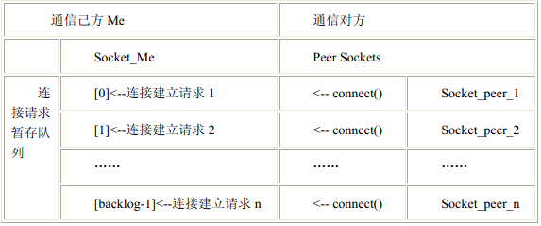
listen()
调用listen() 之后，系统将给此Socket 配备一个连接请求的队列，暂存系统接收到的、申请向此 Socket 建立连接的请求，等待用户程序用 accept()正式接受该请求。队列长度，就由backlog参数指定。

Slide 13
accept()
语句：
#include <sys/types.h>
#include <sys/socket.h>
int accept(int s, struct sockaddr *addr, int *addrlen);
参数：
s：Socket 描述符。
addr ：addr 指向的结构中存放对方的地址信息。
addrlen：在调用 accept()之前，*addrlen 必须被设置为 addr 数 据结构的合法长度。在accept()返回之后，*addrlen 中是对方地 址信息的长度。
作用：
接受指定Socket 上的连接请求。
返回值：
正常时返回新连接的Socket 描述符，否则返回-1 。

Slide 14
accept()
从该暂存队列中取出一个连接请求，用该 Socket 的数据，创建一个新的 Socket ：Socket_New，并为它分配一个文件描述符。Socket_New 即标识了此次建立的连接，可被己方用来向连接的另一方发送和接收数据（write/read，send/recv ）。同时，原 Socket 仍然保持打开状态不变，继续用于等待网络连接请求。
如果该Socket 的暂存队列中没有待处理的连接请求，根据Socket 的特征选项（是否non_blocking），accept()函数将选择两种方式：如果该Socket 不是 non_blocking 型的，accept()将一直等待，直到收到一个连接请求后才返回；如果该Socket 是non_blocking 型的，那么accept()将立即返回，但如果没有连接请求，只返回错误信息，不创建新的 Socket_New。

Slide 15
connect()
语句：
#include <sys/types.h>
#include <sys/socket.h>
int connect(int sockfd, struct sockaddr *serv_addr, int addrlen );
参数：
sockfd ：Socket 描述符。
serv_addr ：通信目的方的地址。其格式参见 bind()的说明。
addrlen：目的地址长度。
作用：
connect() 函数，则是主动地向对方建立连接时使用的。 connect() 使用一个事先打开的Socket ，和目的方（即通信对方，或称服务器一方）地址信息，向对方发出连接建立请求。
返回值：
正常时返回新连接的Socket 描述符，否则返回-1 。

Slide 16
connect()
主动发起方（客户方） |  | 被动接受方（服务方）
 |  | listen(sock_w);等待连接建立请求
connect(sock_s)
{
发送连接建立请求 | ——>
 | <—— | sock_d = accept(); 接受连接建立请求，发送应答
收到连接建立应答
}
此时，在sock_s 和sock_d 之间，一个连接就建立完毕。

Slide 17
Connect()中的type
SOCK_STREAM：保证顺序的、可靠传送的双向字节数据流，最为常用，也是TCP 连接所使用的方式。
SOCK_DGRAM ：无连接的、不保证可靠的、固定长度（通常很小）的消息传送。
SOCK_RAW：原始的数据传送，适用于系统内部专用的网络协议和接口，只能由超级用户使用。
如果是SOCK_STREAM型的Socket ，通常只用 connect() 建立一个正常的连接。但如果SOCK_DGRAM 型的Socket ，connect() 函数并不象上图中那样向目的方发出连接建立请求，而只是简单地用给出的地址设置该Socket 的目的地址，以后该Socket 的无连接数据报就发往该目的地址。因此，对于SOCK_DGRAM 型的Socket ，可以多次调用 connect() 来改变该Socket 的目的地址。
SOCK_RAW又称原始套接字，允许超级用户自己创建协议报文并发送到指定地址。最大的应用是拒绝服务攻击，可以人为创建TCP握手的报文用于攻击服务器。在Windows xp sp2之后不再支持。

Slide 18
send/recv
语句：
#include <sys/types.h>
#include <sys/socket.h>
int send(int s, const void *msg, int len, unsigned int flags);
int sendto(int s, const void *msg, int len, unsigned int flags,
const struct sockaddr *to, int tolen);
int recv(int s, void *buf, int len, unsigned int flags);
int recvfrom(int s, void *buf, int len, unsigned int flags, struct sockaddr *from, int *fromlen);
参数：
s：Socket 描述符；
msg, buf：存放接收或者发送数据的存储空间；
len：接收或者发送数据的字节数；
to from，sendto recvfrom ：目的方地址和存放源地址的空间
tolen,fromlen ：目的地址和源地址空间大小。
flag ：通常设为 0 ，详细说明请参见 Linux Manual 。

Slide 19
send/recv
作用：
send 和recv 用于连接建立以后的发送和接收；
sendto 和recvfrom 用于非连接的协议。
返回值：
send/sendto 返回实际发送的数据字节数，或者-1 ，表示出错；
recv/recvfrom 返回实际接收到的数据字节数，或者-1 ，表示出 错。

Slide 20
read/write
语句：
#include <unistd.h>
ssize_t read(int fd, void *buf, size_t count);
ssize_t write(int fd, const void *buf, size_t count);
参数：
fd ：文件或者Socket 描述符。
buf：数据缓冲区。
count：数据字节数。
作用：
用系统文件操作进行Socket 通信
返回值：
正常时，返回所读写的字节数（注意，可能小于count 参数指定的数目）；否则，返回-1 ，errno是系统错误码。

Slide 21
non_blocking与非non_blocking类型
Socket的类型分为non_blocking与非non_blocking两种类型，non_blocking顾名思义即非阻塞，此socket在通信的时候并不会阻塞线程，函数直接返回。而非non_blocking程序将阻塞线程等待函数返回。
对于非non_blocking 型的 Socket ，send 将等待数据发送完后才返回；对于 non_blocking型的Socket ，send 将立即返回，用户程序需要用 select() 函数决定网络发送是否结束。
对于非 non_blocking 型的Socket ，若系统没有收到任何数据，recv 将等待接收数据到达后才返回；对于 non_blocking 型的 Socket ，recv 将立即返回，并返回错误信息或者接收到的数据字节数。
默认为非non_blocking型，设置称non_blocking的方法：
#include <unistd.h>
#include <fcntl.h>
fcntl(socket, F_SETFL, O_NONBLOCK);

Slide 22
Windows ：Winsock
Winsock编程接口是直接从 Socket 接口移植过来的，以上介绍的 Linux Socket 函数，在Winsock环境下都可以直接使用(除了不支持AF_UNIX协议簇Socket 和struct sockaddr_un地址结构之外)
Microsoft 作了相当的扩充，增加了以下一些功能的函数：
——Winsock驱动程序的检测、初始化、清除函数，和错误代码函数（因为Windows 境下没有全局的错误代码变量errno），如WSAStartup()、WSACleanup()、WSAGetLastError()、WSASetLastError() ；
——针对Windows 窗口界面的异步编程方式，提供了一些异步的主机数据查询函数，如WSAAsyncGetHostByAddr() 、WSAAsyncGetHostByName()等；
——对于数据接收和发送，也提供了异步的操作方式，如WSAAsyncSelect()、 WSAIsBlocking() 、 WSASetBlockingHook() 、 WSAUnhookBlockingHook() 、WSACancelBlockingCall()、WSACancelAsyncRequest()等。

Slide 23
实验要求
实验环境——Windows/Linux
编程环境——C/C++
界面有无——随意
实验内容（三选一+选做）：
1.服务器对时程序
一个服务器，多个客户端，客户端可以给服务器连接请求并返回服务器时间并对时。
2.简单聊天程序
一个服务器，一个客户端，服务器可以与客户端互相发送聊天内容。
3.高级聊天程序
一个服务器，多个客户端，服务器负责消息中转，客户端之间可以互相聊天。（广播/单播）

Slide 24
实验要求
选做：
Syn flooding攻击——Synflood:该攻击以多个随机的源主机地址向目的路由器发送SYN包，而在收到目的路由器的SYN ACK后并不回应，这样，目的路由器就为这些源主机建立了大量的连接队列，而且由于没有收到ACK一直维护着这些队列，造成了资源的大量消耗而不能向正常请求提供服务,甚至导致路由器崩溃.服务器要等待超时(Time Out)才能断开已分配的资源。
方法——使用原始套接字构建TCPSYN请求包，同时使用随机IP虚拟不同的客户端，使得服务器崩溃。
环境——虚拟机。攻击方：ubuntu，服务器：windows sever
提示——服务器上搭建IIS服务器，提供网站服务。攻击方在攻击之前可以访问，攻击之后无法访问。

Slide 25
实验要求
报告要求：
1.可编译的源程序（.c /.cc/.cpp文件，注意不要有 error ）。
2.可程序的程序（.out/.exe文件）。
3.说明文档，即程序流程图、主要变量和函数的说明、程序操作过程及结果。
注：文件打包命名规则：学号_实验选择_socket
提交地址：
222.195.68.92

Slide 26
http://staff.ustc.edu.cn/~xinming/

